Slide 1



«Работа с обучающимися с ограниченными возможностями здоровья и с инвалидностью, проявившими выдающиеся способности в творчестве, науке, спорте»
МИНИСТЕРСТВО ПРОСВЕЩЕНИЯ
РОССИЙСКОЙ ФЕДЕРАЦИИ
Татьяна Александровна Соловьева
доктор педагогических наук,
директор ФГБНУ "ИКП РАО"
Москва

Slide 2




ПЕДАГОГИЧЕСКАЯ ХАРАКТЕРИСТИКА
Детей с ОВЗ и с инвалидностью условно можно разделить на три группы:
МИНИСТЕРСТВО ПРОСВЕЩЕНИЯ
РОССИЙСКОЙ ФЕДЕРАЦИИ
1 ГРУППА
2 ГРУППА
3 ГРУППА
Имеют постоянную положительную динамику психофизического развития и достигают к моменту поступления
в школу уровня развития, близкого возрастной норме;
Имеют положительный опыт общения со здоровыми сверстниками;
Получают образование, сопоставимое с образованием здоровых сверстников, находясь в их среде, полностью включены в общий образовательный поток;
По окончании школы могут получить такой же документ об образовании, как и их здоровые сверстники
Имеют неравномерно-недостаточный уровень психофизического развития - от приближения
к нормативным по отдельным показателям до выраженных особенностей по основным показателям;
Не всегда имеют достаточный и/или положительный опыт общения со здоровыми сверстниками;
Получают образование, сопоставимое с образованием здоровых сверстников, но с учетом особых образовательных потребностей
Могут обучаться в условиях инклюзии при системной психолого-педагогической и организационной поддержке, совместно со сверстниками с подобными нарушениями;
По окончании школы получают документ
об образовании в соответствии с уровнем
усвоения АООП.
Имеют выраженный уровень недостаточности психофизического развития;
Не имеют опыта общения со сверстниками;
Получают нецензовое образование, ориентированное на развитие у обучающихся жизненной компетенции, расширение повседневного жизненного опыта, социальных контактов с обязательной организацией специальной среды, при пролонгированных сроках обучения, отраженных в АООП и СИПР;
Могут обучаться при системной психолого-педагогической и организационной поддержке, совместно со сверстниками с подобными нарушениями;
По окончании школы получают документ об образовании в соответствии
с уровнем усвоения АООП.
Москва

Slide 3



КРИТЕРИАЛЬНЫЙ ПОДХОД К ОЦЕНКЕ СКЛОННОСТЕЙ, СПОСОБНОСТЕЙ
И ОДАРЕННОСТИ В ТВОРЧЕСТВЕ, НАУКЕ, СПОРТЕ СРЕДИ ОБУЧАЮЩИХСЯ
С ОСОБЫМИ ОБРАЗОВАТЕЛЬНЫМИ ПОТРЕБНОСТЯМИ (С ОВЗ, С ИНВАЛИДНОСТЬЮ)
МИНИСТЕРСТВО ПРОСВЕЩЕНИЯ
РОССИЙСКОЙ ФЕДЕРАЦИИ
1 ГРУППА
2 ГРУППА
3 ГРУППА
Социальная и познавательная
инициативность не сформированы: есть потребность во внешних стимулирующих к активности факторах;
Ограниченность жизнедеятельности не позволяет включаться в полной мере в социальную, познавательную и продуктивную деятельность;
В ряде случаев ограниченность жизнедеятельности способствует яркому проявлению отдельных способностей (компенсаторного характера);
Требуется организация системы психолого-педагогического сопровождения, направленного на поэтапное формирование инициативности (мотивационно-потребностного компонента) через определение и актуализацию склонностей/интересов/ способностей детей.
Активность, даже при внешних стимулирующих факторах, не проявляется, характерны проявления реактивности: дети выполняют действия, предложенные взрослым, по подражанию или образцу;
Резкая ограниченность жизнедеятельности и физических возможностей ребенка требуют от взрослого целенаправленного создания специальных условий для включения его в деятельность;
Процесс включения ребенка в деятельность и ее совместная реализация помогут обеспечить условия, которые позволят постепенно формировать у ребенка такие потенциальные мотивы, которые будут способствовать проявлению эпизодической активности;
При положительной динамике возможно формирование начальной активности в процессуальной и/или результативно-продуктивной фазе.
Социальная и познавательная инициативность явно присутствует
в деятельности ребенка;
Ребенок нуждается в поддержке
его познавательной мотивации,
а также в выявлении/конкретизации склонностей/интересов;
В рамках реализуемой ребенком внутренне мотивированной деятельности требуется концентрированная (возможно,
в отдельных случаях эпизодическая) психолого-педагогическая поддержка становления способностей.
Москва

Slide 4
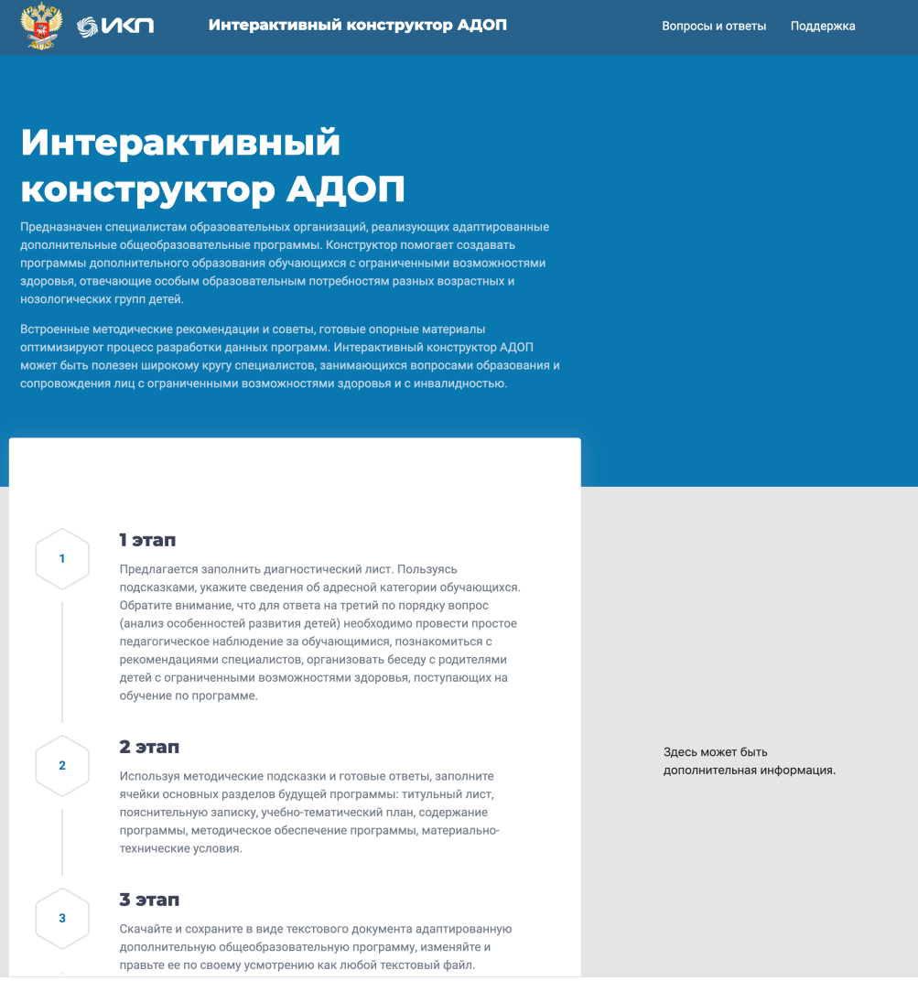
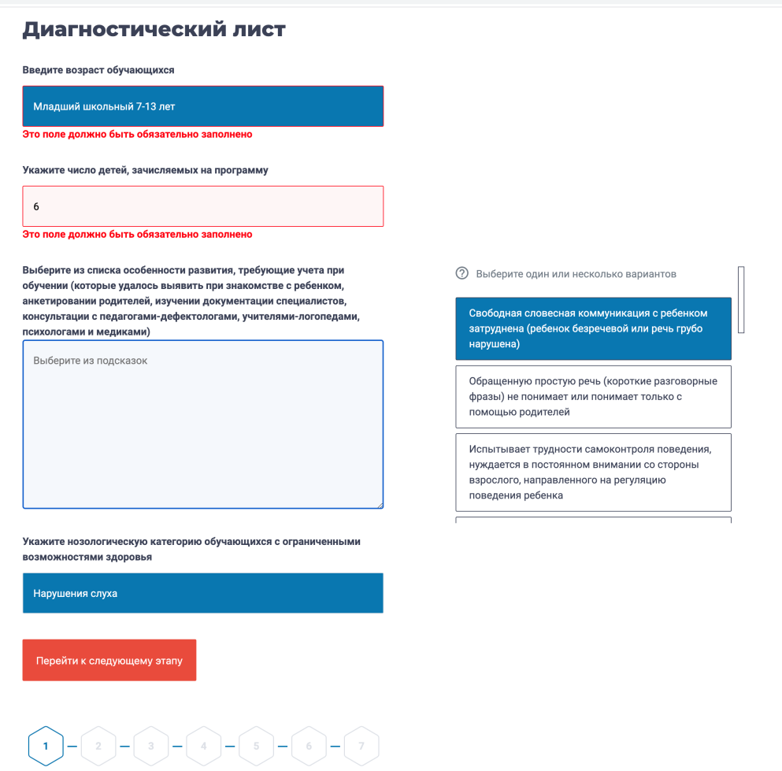
КОНСТРУКТОР АДАПТИРОВАННЫХ
ДОПОЛНИТЕЛЬНЫХ ОБЩЕОБРАЗОВАТЕЛЬНЫХ ПРОГРАММ https://adop.ikp-rao.ru
https://adop.ikp-rao.ru
Подбирает рекомендации к структурированию задач, результатов, условий реализации программы с учетом:
возраста,
нозологической категории/группы,
особенностей развития, требующих учета при обучении,
категории обучающихся с ОВЗ, проявляющих способности к творческой деятельности, спорту и т.д.

Slide 5
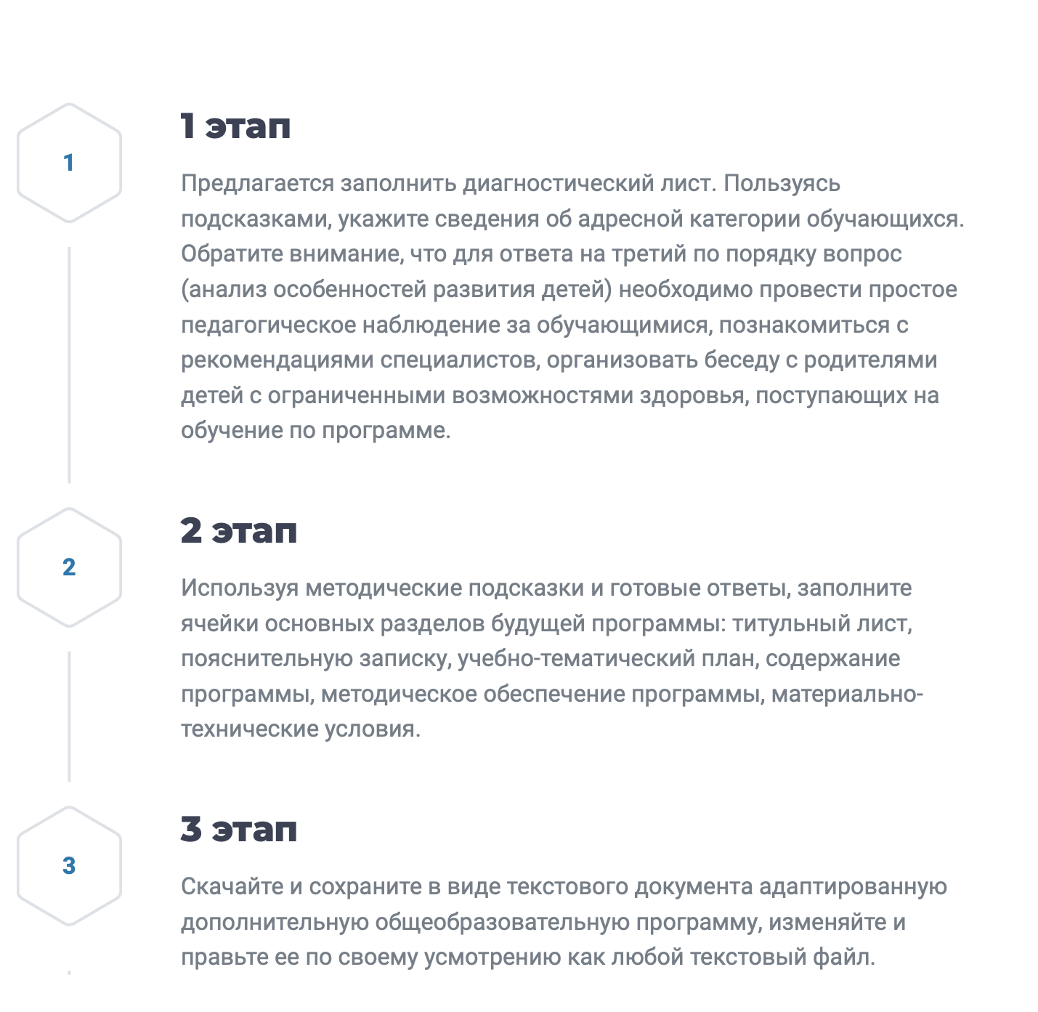
Интерактивный конструктор АДОП. Этапы работы

Slide 6
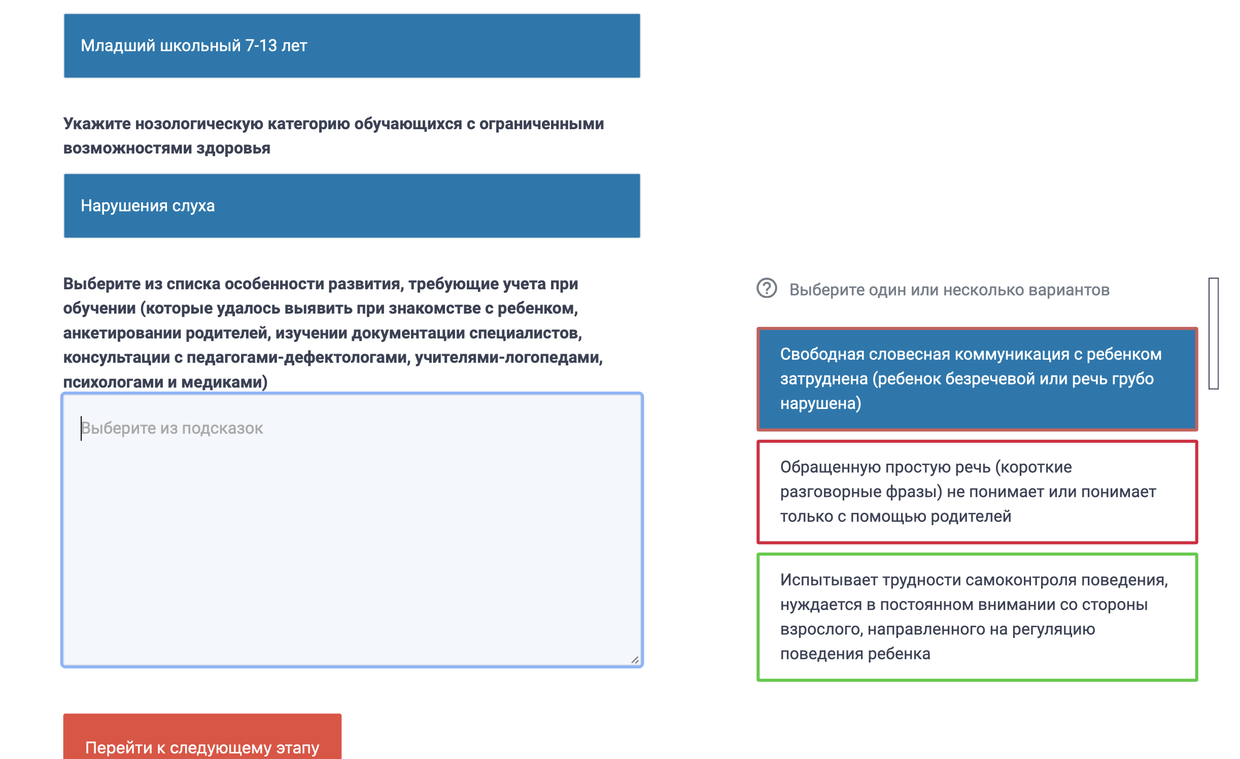
1 этап. Заполняем диагностический лист

Slide 7
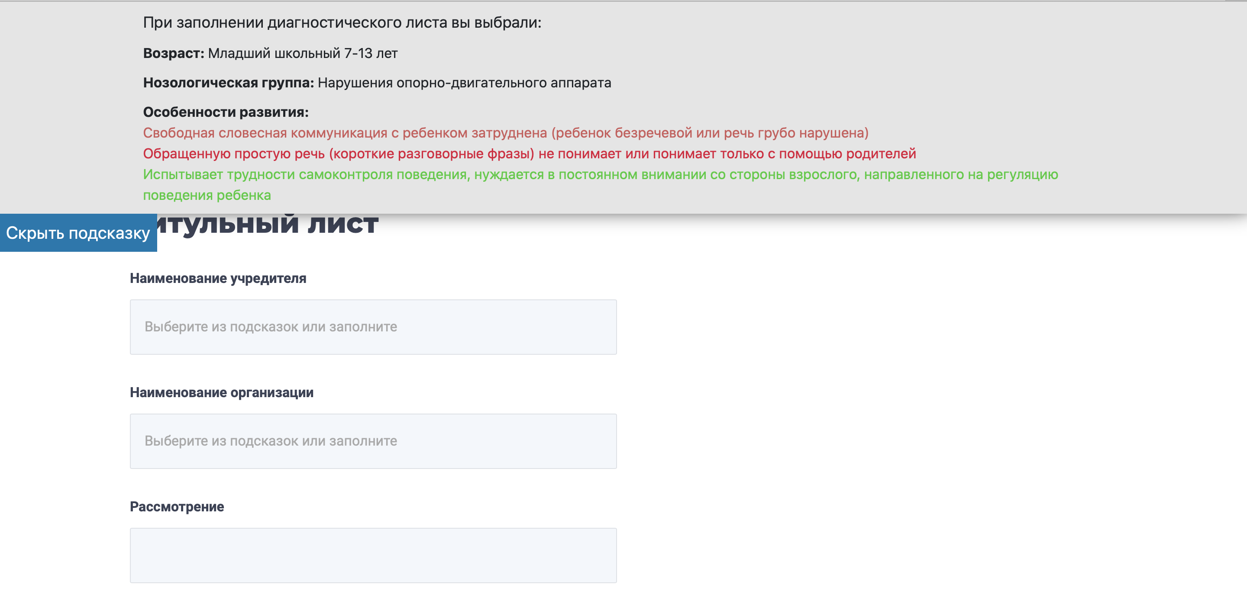
2 этап. Составляем собственную программу

Slide 8
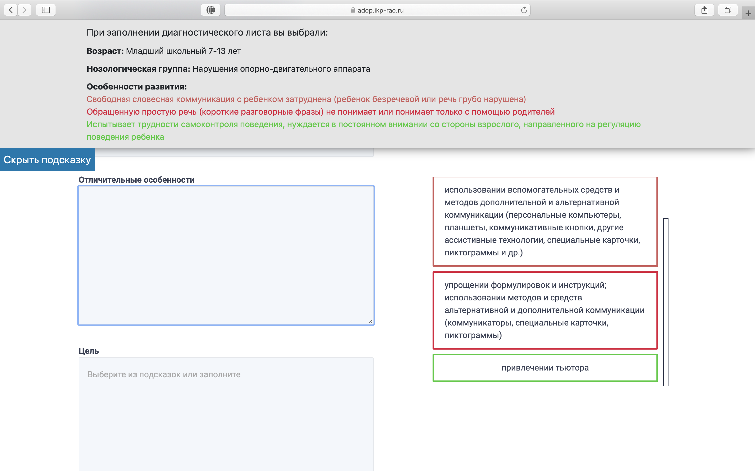
2 этап. Составляем собственную программу

Slide 9
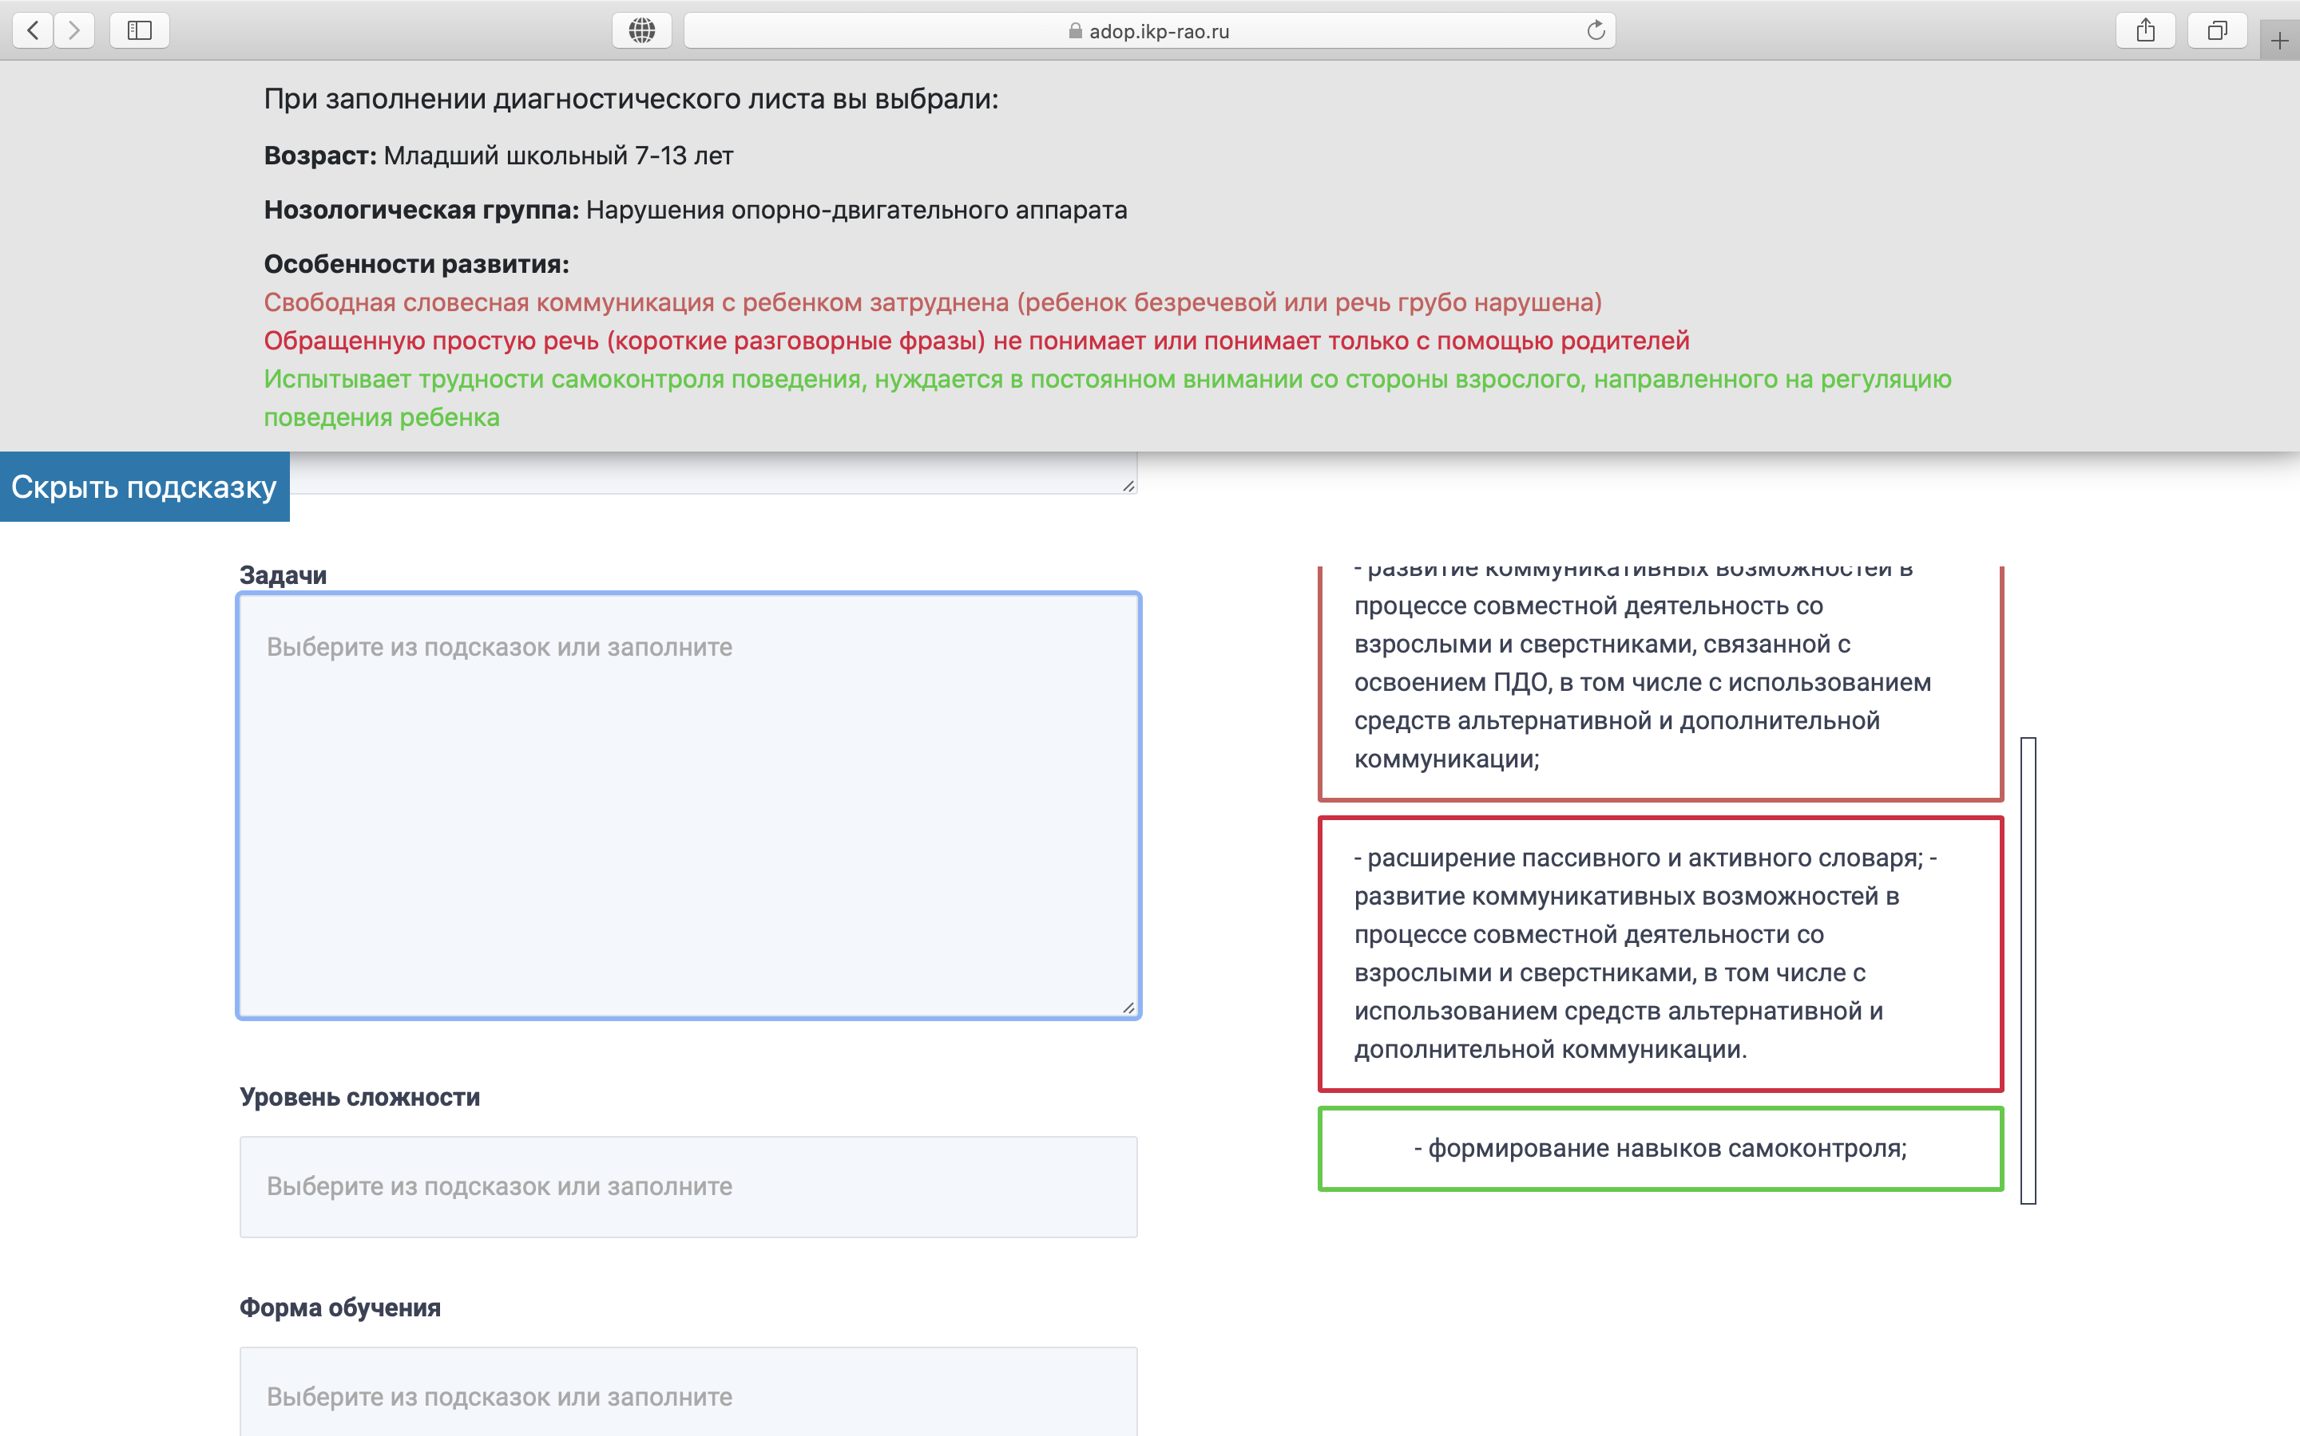
2 этап. Составляем собственную программу

Slide 10
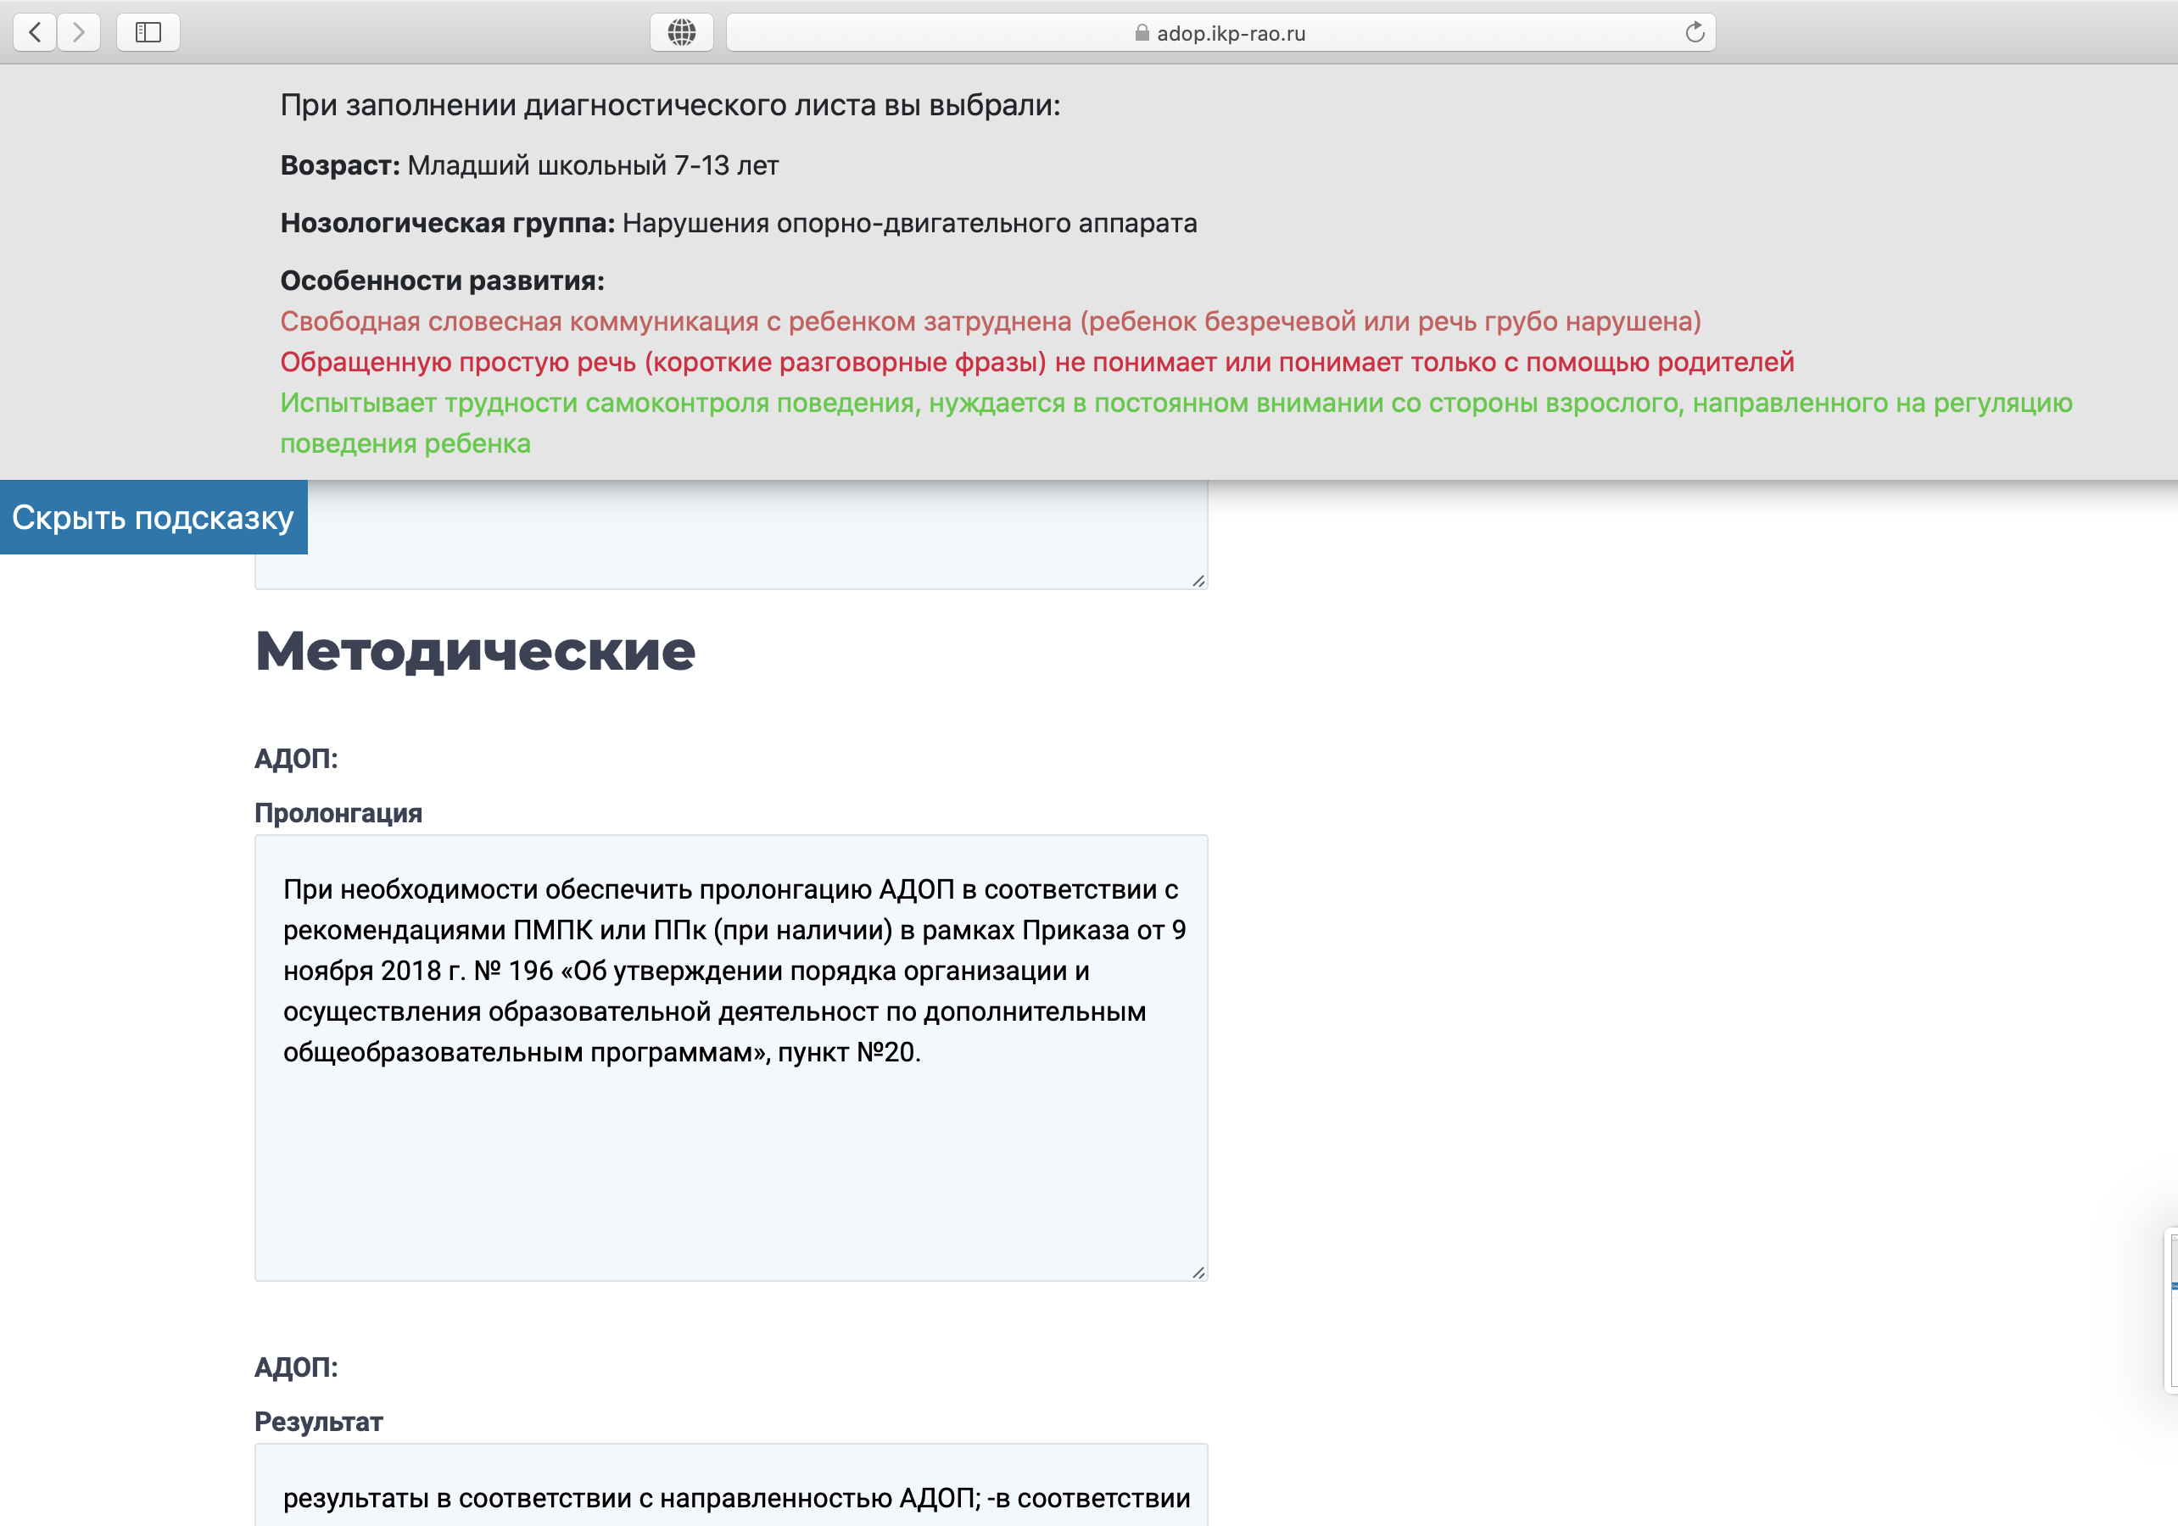
2 этап. Составляем собственную программу

Slide 11


МИНИСТЕРСТВО ПРОСВЕЩЕНИЯ РОССИЙСКОЙ ФЕДЕРАЦИИ
119121, г.Москва, ул. Погодинская, д.8, корп.1
+7(499)245-0452
www.ikp-rao.ru

